Slide 1


Институт геологии и нефтегазового дела им. К. Турысова
GEO214 Геофизические исследования скважин
(продвинутый)
2 – лекция
Интерпретация диаграмм электрокаротажа. Интерпретация диаграмм бокового каротажного зондирования
Д.т.н., профессор
Ратов Боранбай Товбасарович
Department of Geophysics and Seismology
Department of Geophysics
and Seismology

Slide 2
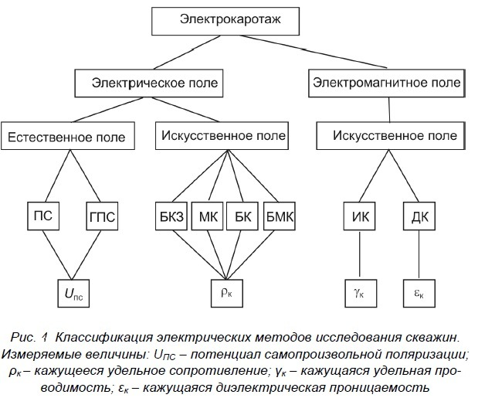


Slide 3
Методы электрокаротажа
метод КС (кажущихся сопротивлений) — наиболее распространенный из методов электрического каротажа, аналогичный ЭП в полевой геофизике;​
метод БКЗ (боковых каротажных зондирований) - скважинный аналог метода ВЭЗ; «работает» в пластах большей мощностью (и при) средних значениях ρп/ρс и ρп/ρвм.​
микрокаротаж - вариант метода КС с зондовыми установками очень малого размера, прижимаемыми к стенке скважины; ​
БК - боковой каротаж, используют зондовые установки с фокусировкой тока; эффективен в тонких пластах при больших значениях ρп/ρс и не эффективен при повышающем проникновении (водоносные пласты).​
ИК - эффективен для изучения глин и глинистых пластов, песчаников и карбонатов, насыщенных сильно минерализованной пластовой водой, его можно применять в сухих и обсаженных непроводящими трубами скважинах. Задачи, решаемые ИК те же, что КС и БК. ​
метод ПС - скважинный вариант метода естественного поля в электроразведке;​

Slide 4
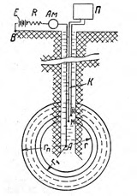
КАРОТАЖ СОПРОТИВЛЕНИЯ (КС)
КС — основной метод электрического каротажа скважин, в основе которого лежит различное удельное электрическое сопротивление пород и полезных ископаемых. Измерения кажущегося удельного сопротивления (р_{k}) производятся при помощи каротажного зонда, опускаемого в скважину на каротажном кабеле. Зонд состоит из двух сближенных и одного удаленного электрода; четвертый электрод заземляется на поверхности. Через два питающих электрода пропускается электрический ток, с помощью двух др. приемных электродов измеряется разность потенциалов ∆U
А и В – токовые электроды;
М и N – измерительные электроды;
П – измерительный прибор;
К – трехжильный кабель;
Е –источник тока;
R – сопротивление;
Ам – амперметр

Slide 5
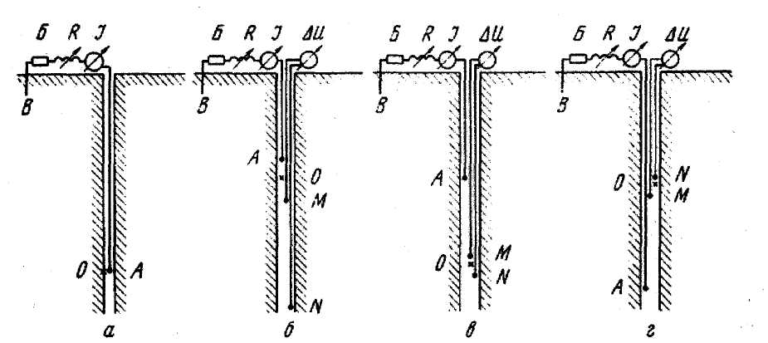
Типы зондов КС
В зависимости от удельного сопротивления пластов, их мощности и диаметра скважин применяются зонды различных размеров (от 0,3 до 4 м реже более) и типов:
1) потенциал-зонды (сближены электроды разного назначения — питающий и приемный);
2) градиент-зонды (сближены электроды одинакового назначения);
Рисунок 2.
Б - батарея или другой источник питания, R - реостат для регулировки силы тока, I - прибор, измеряющий силу тока, MN - приемные измерительные электроды, ∆U - прибор для измерения (регистрации) разности потенциалов, О - точка записи, к которой относят результаты замеров; а - одноэлектродный зонд токового каротажа, б - трехэлектродный потенциал-зонд, в - трехэлектродный подошвенный (последовательный) градиент-зонд, г - трехэлектродный кровельный (обращенный) градиент-зонд.

Slide 6
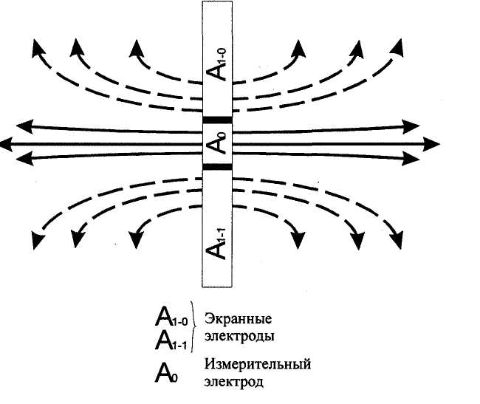
БОКОВОЙ КАРОТАЖ (БК)
БК - электрические исследования фокусированными зондами с фокусировкой тока в радиальном направлении с помощью экранных электродов. Измеряемая величина - кажущееся удельное электрическое сопротивление.
Значения кажущихся сопротивлений рк, измеряемые при боковом каротаже, слабо искажаются влиянием скважины и вмещающих пород. Поэтому БК эффективен при изучении разрезов с частым чередованием пластов, характерным, например, для карбонатных пород, а также в условиях высоких отношений удельных сопротивлений пород р_{п} и промывочной жидкости р_{с}.
Благодаря высокому вертикальному, разрешению БК целесообразно применять также для исследования терригенных разрезов, разбуренных на пресных и минерализованных промывочных жидкостях.
Боковой трехэлектродный зонд состоит из центрального электрода А₀ и двух экранных Ai₁₋₀ и А₁₋₁, разделенных изолирующими промежутками. При производстве ГИС на все три электрода подается одинаковое напряжение и измеряется величина падения напряжения между центральным электродом А_{о} и удаленным электродом расположенным на корпусе прибора.

Slide 7
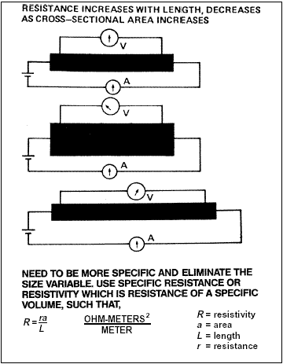
Сопротивление увеличивается с длиной, уменьшается
с увеличением площади поперечного сечения
Необходимо иметь более универсальную и не зависящую
от изменений размера величину – удельное электрическое
сопротивление – сопротивление единицы объема
В большинстве электрических методов ГИС измеряется удельное электрическое сопротивление

Slide 8
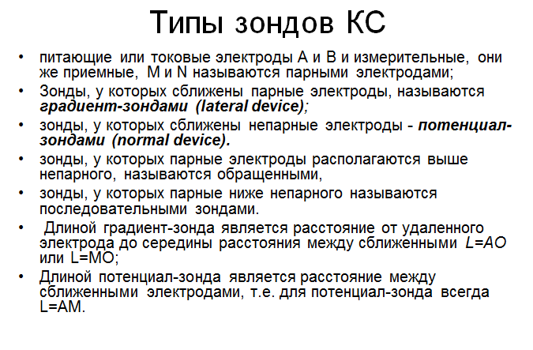

Slide 9
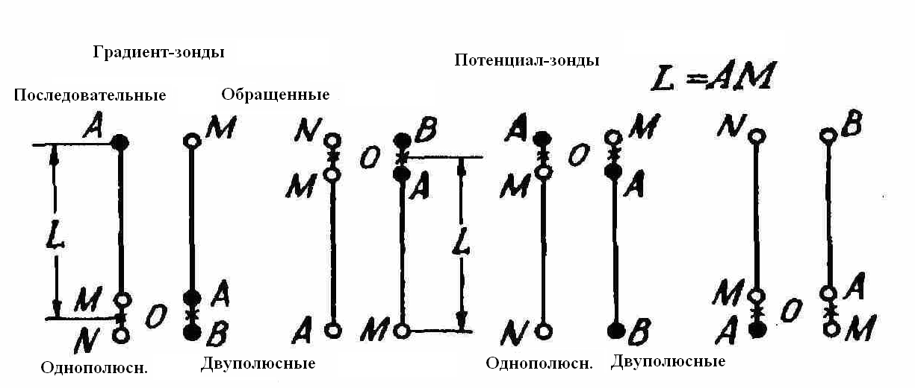

Slide 10
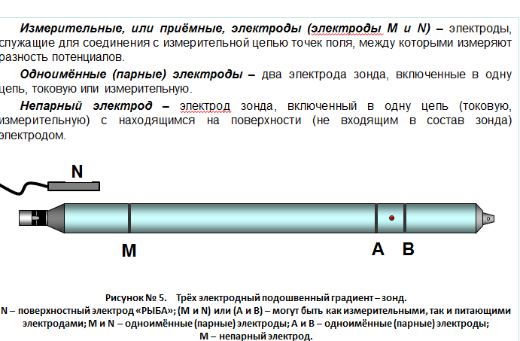

Slide 11
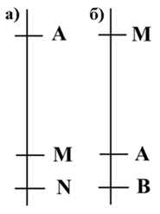
Названия обычных зондов кажущегося сопротивления в зависимости от количества токовых электродов, расположенных в скважине.
Зонд, у которого только один токовый электрод расположен в скважине, называется однополюсным. Зонд, у которого два токовый электрода расположены в скважине, называется – двухполюсным.

Slide 12
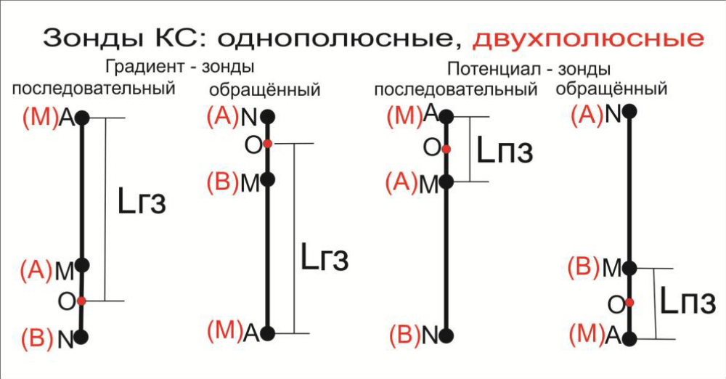
Название обычных зондов в зависимости от порядка расположения парных и непарных электродов в скважине
По порядку расположения электродов зонды делятся на последовательные и обращенные. У последовательного зонда парные электроды находятся ниже непарного, у обращенного — парные электроды выше непарного.

Slide 13
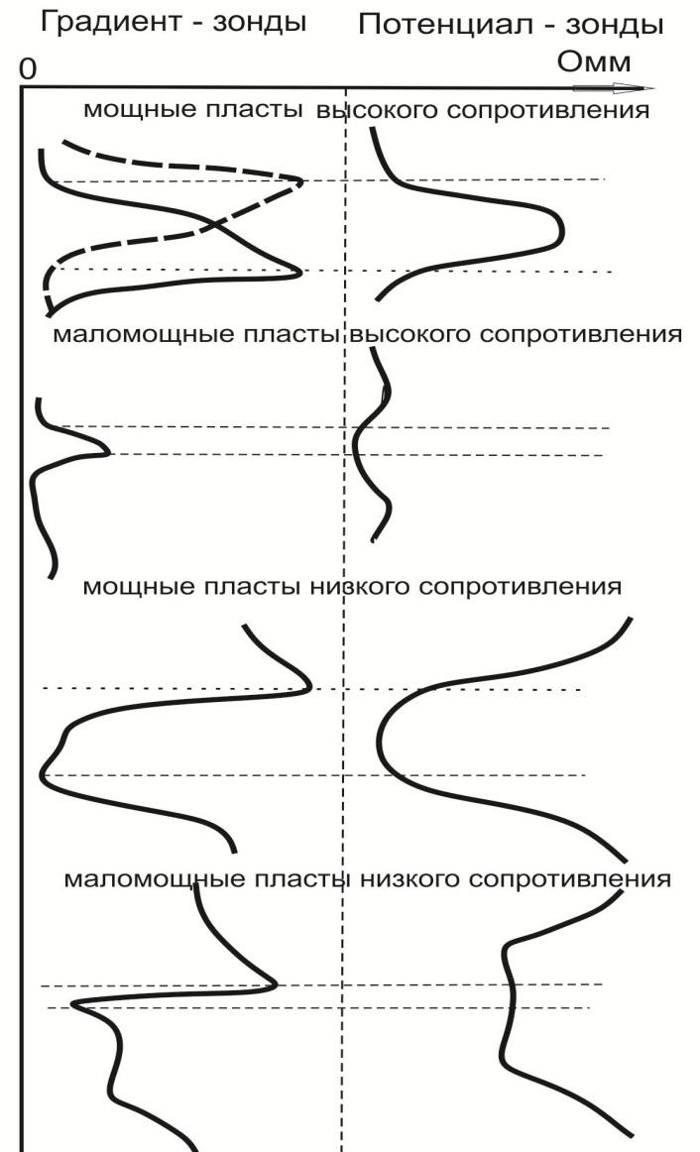
Кривые зондов кажущегося сопротивления.
Обработка диаграмм зондов КС
Кривые потенциал – зонда (ПЗ) – симметричны относительно середины пласта. Кривые обычного градиент – зонда (ГЗ) – ассиметричны относительно середины пласта.
Обработка диаграмм зондов КС сводится к нахождению границ пластов, снятию показаний, определению истинных сопротивлений пластов.
Границы мощных пластов высокого сопротивления находятся:
- в точке резкого подьѐма кривой потенциал - зонда;
- по точкам минимальных и максимальных показаний на кривых градиент – зондов (с небольшой длиной зонда).

Slide 14
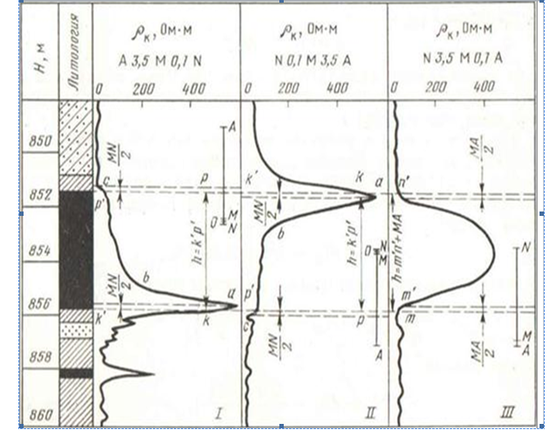
ДИАГРАММЫ КАЖУЩЕГОСЯ УДЕЛЬНОГО ЭЛЕКТРИЧЕСКОГО
СОПРОТИВЛЕНИЯ
Основные принципы интерпретации
Электрокаротаж основан на измерении различных электрических параметров горных пород, в первую очередь их удельного электрического сопротивления (УЭС) и потенциалов самопроизвольной поляризации (ПС).
Удельное электрическое сопротивление (УЭС): зависит от типа породы, ее пористости, а главное — от типа и объема флюида, заполняющего поры.
  Высокое УЭС (десятки-тысячи Ом·м) обычно указывает на наличие углеводородов (нефть, газ) или плотных, непроницаемых пород (например, угли).
  Низкое УЭС (единицы Ом·м) характерно для водонасыщенных пластов, глин и аргиллитов.
Потенциалы самопроизвольной поляризации (ПС): возникают естественным образом на границе раздела пластов с разной минерализацией флюидов (например, бурового раствора и пластовой воды). Кривые ПС помогают выделять проницаемые коллекторы (песчаники, алевролиты) среди непроницаемых глин

Slide 15
Что можно определить по диаграммам
Литология: различные типы пород имеют характерные значения УЭС и формы кривых ПС. Например, глины показывают низкое сопротивление и определенные значения ПС, в то время как песчаники-коллекторы — высокие значения УЭС (если насыщены нефтью/газом).
Пористость: интерпретация данных электрокаротажа в комплексе с другими методами (например, нейтронным или плотностным каротажем) позволяет оценить пористость коллектора.
Насыщение флюидами: основная задача — дифференцировать водонасыщенные и нефтегазонасыщенные пласты. Высокое УЭС в проницаемом пласте является ключевым индикатором наличия углеводородов.
Мощность пластов и глубины залегания: по точкам перегиба на диаграммах определяются точные границы геологических пластов

Slide 16
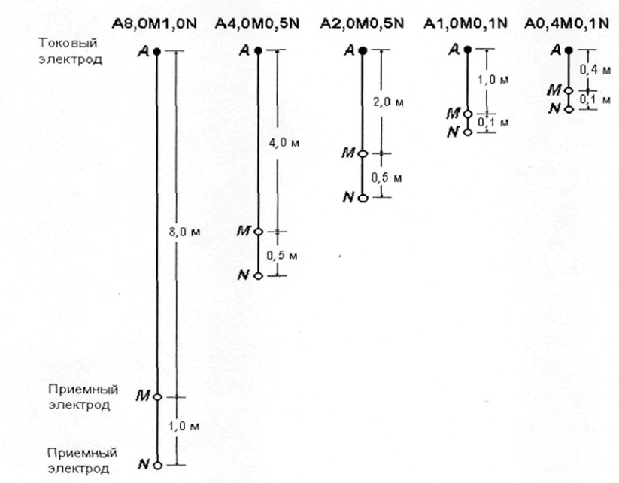
Боковое каротажное зондирование (БКЗ) представляет собой исследование скважины серией однотипных обычных зондов, имеющих различные размеры, от которых зависит глубина исследования.
В комплекс БКЗ входят следующие зонды КС:
A0,4M0,1N, A1M0,1N, A2M0,5N, A4M0,5N, A8M1N.
Основное назначение БКЗ – определение:
истинного УЭС мощных пластов,
диаметра зоны проникновения фильтрата бурового раствора,
УЭС зоны проникновения фильтрата бурового раствора.

Slide 17
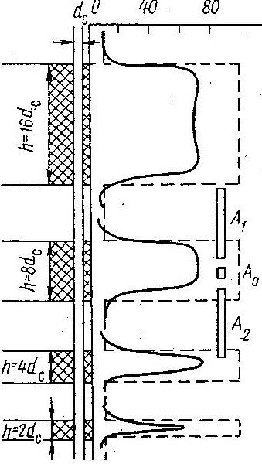
Кривые БК симметричны относительно середины пласта. Границы пластов высокого сопротивления отбиваются по кривым трѐхэлектродного зонда БК по ее резкому подъему.

Slide 18
Задачи,решаемые методом БК
Изучение разрезов скважин
Выделение коллекторов, по временным замерам и методу 2-х растворов в комплексе с МБК
Определение ρзп , ρп , Кнг

